Slide 1

Speed Up importing processes

Slide 2
How to deal with
Over memory consumption
Batch process – bulk process
Parallel with TPL
Parallel with async supported with Dataflow
Source code

Slide 3
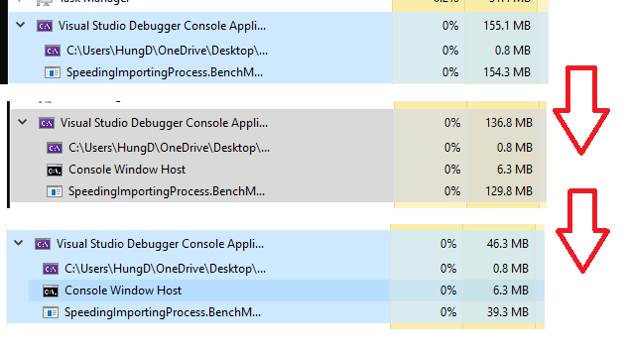
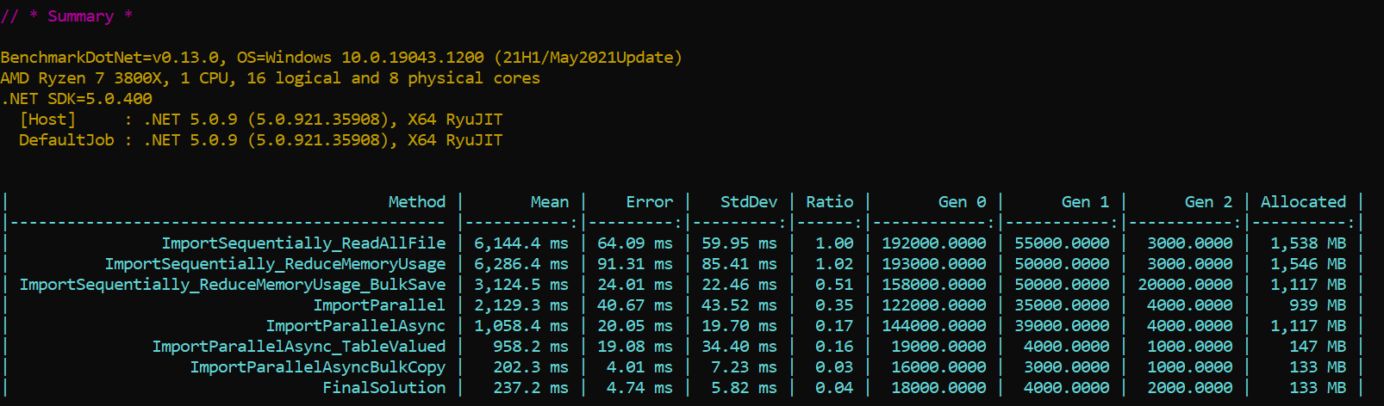
The REsult first
Traditional
Reduce memory Usage
Apply bulk save
Apply TPL
Apply Async
Apply Table-Valued
Apply BulkCopy
Final Solution

Slide 4
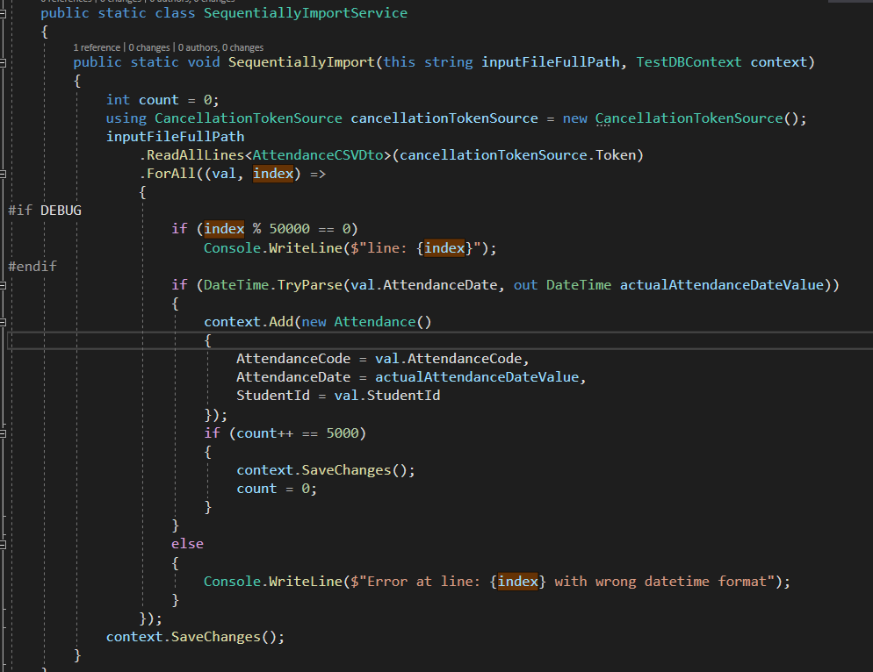

Too much memory usage
Reduce memory usage
All data are read into memory
Entities are added to context without other usage
Notes:
1. Mở code lên chạy thử dưới chế độ release theo dõi mức ram chiếm dụng
2. Comment lại rồi chạy dưới chế độ ImportSequentially_ReduceMemoryUsage
3. Comment lại rồi chạy dưới chế độ flush: //context.ChangeTracker.Clear();

Slide 5
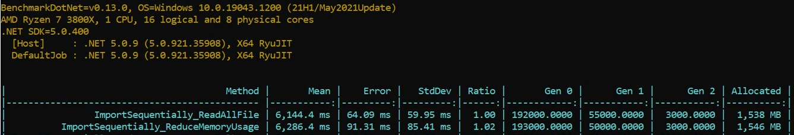
Let's enhance It
Reduce memory usage
Read line by line
Release resource that are no longer in use

Slide 6
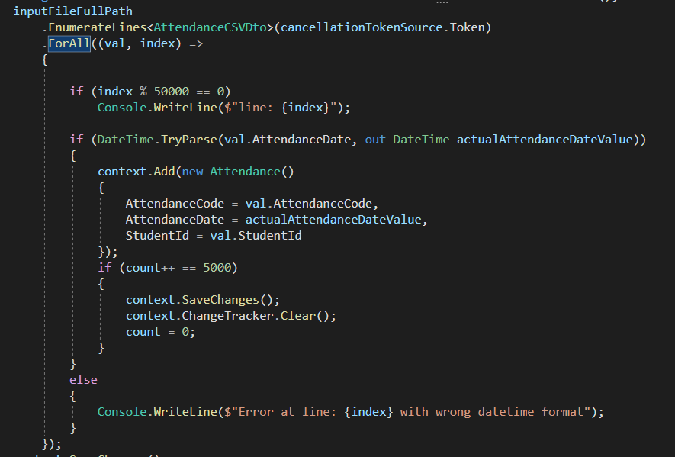
See no enhancement?
Reduce memory usage
Because we're saving one single record at a time

Slide 7
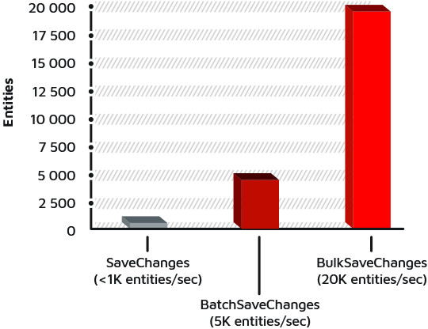
Let's enhance It
Apply BulkSaveChanges
BulkSaveChanges https://entityframework-extensions.net/

Slide 8
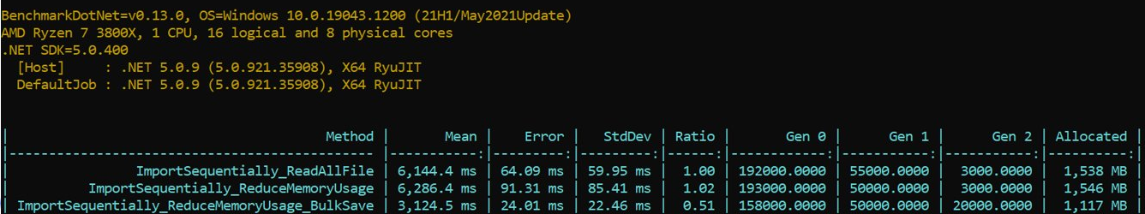
ReVIEW THE REsult
Apply BulkSaveChanges

Slide 9
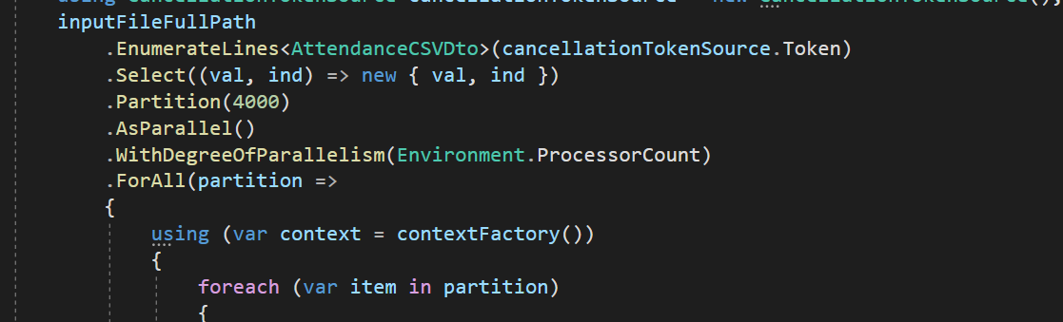
Why don’t we parallel it?
Combine BulkSaveChanges and TPL
Each thread contains 4k records
Then run each partition in separate db context

Slide 10
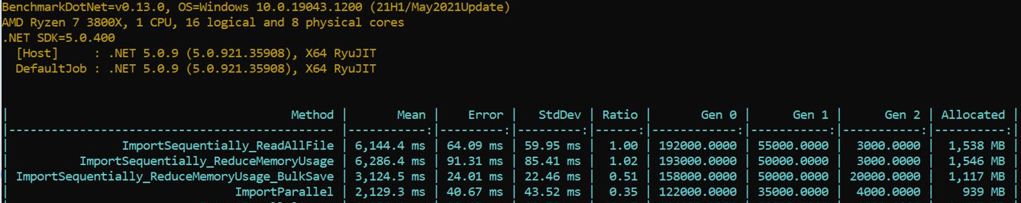
ReVIEW THE REsult
Combine BulkSaveChanges and TPL

Slide 11
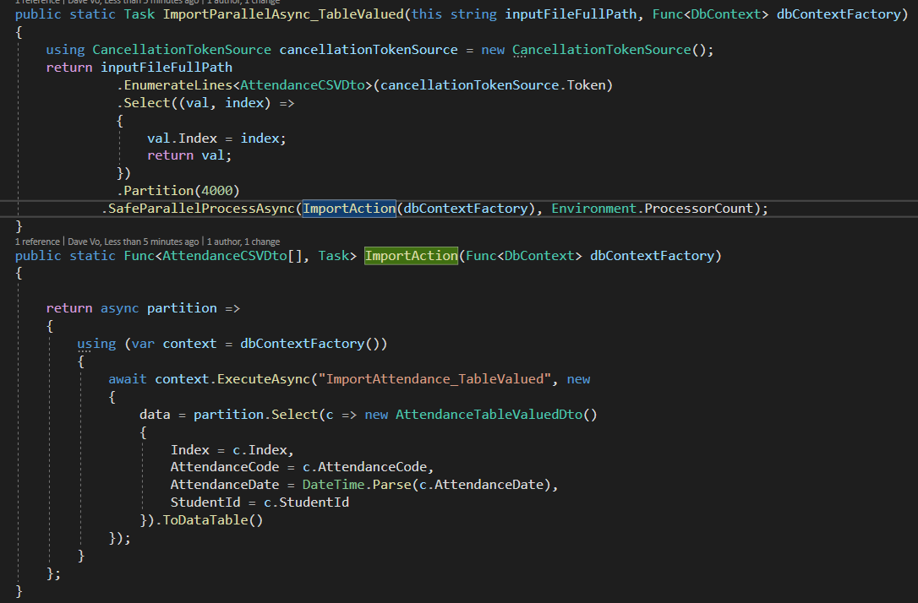
Apply Table-Valued
Table-Valued instead
Process asynchronously
Func that return a Task
Procedure that consumes a table-valued
Cast to DataTable

Slide 12
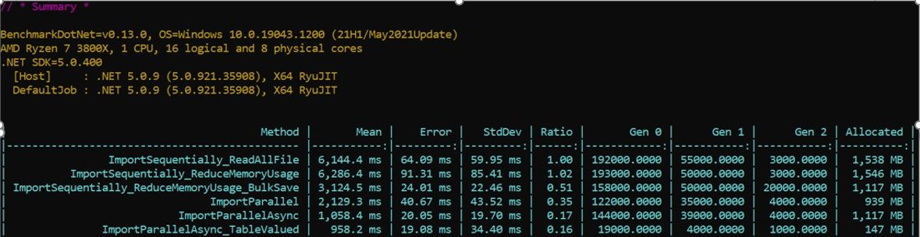
ReVIEW THE REsult
Table-Valued instead

Slide 13
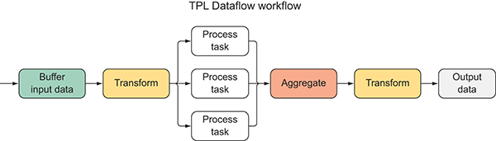
Take a Shift to Asynchronous
Parallel with async supported using DataFlow
Introduce DataFlow Link
Notes:
Mỗi node trên 1 flow đều có thể có 2 trạng thái là source hoặc là target. 1 source có thể bắn message tới nhiều target và ngược lại 1 targer có thể bắn message tới nhiều source. Trong khuôn khổ của bài present thì sẽ sử dụng ActionBlock và TransformBlock
https://docs.microsoft.com/en-us/dotnet/api/system.threading.tasks.dataflow.actionblock-1?view=net-5.0 https://docs.microsoft.com/en-us/dotnet/api/system.threading.tasks.dataflow.transformblock-2?view=net-5.0

Slide 14
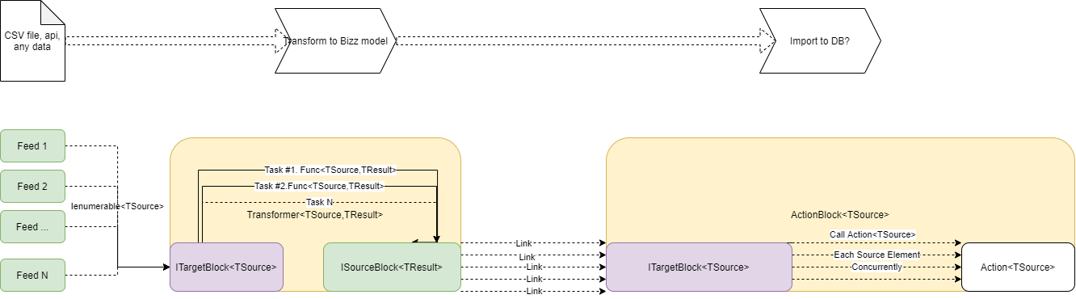
Deep dive with a simple flow
Parallel with async supported using DataFlow
Link
Notes:
Mỗi node trên 1 flow đều có thể có 2 trạng thái là source hoặc là target. 1 source có thể bắn message tới nhiều target và ngược lại 1 targer có thể bắn message tới nhiều source. Trong khuôn khổ của bài present thì sẽ sử dụng ActionBlock và TransformBlock
https://docs.microsoft.com/en-us/dotnet/api/system.threading.tasks.dataflow.actionblock-1?view=net-5.0 https://docs.microsoft.com/en-us/dotnet/api/system.threading.tasks.dataflow.transformblock-2?view=net-5.0

Slide 15
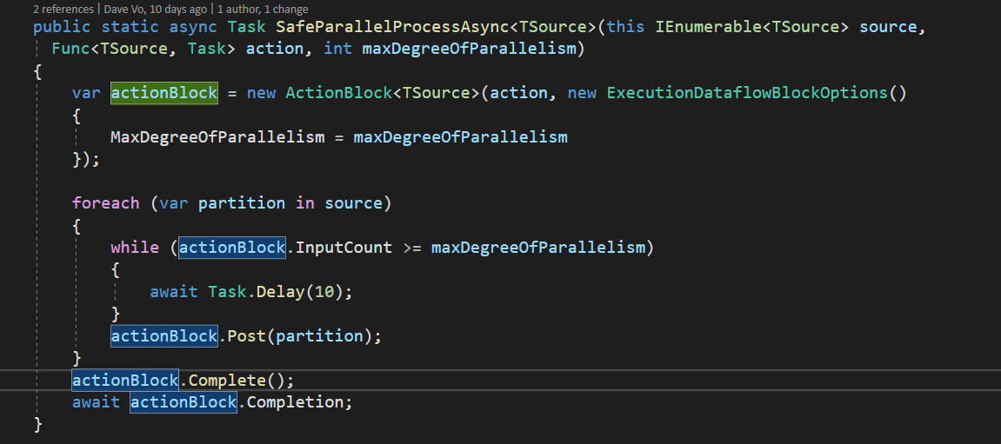
Implementation
Parallel with async supported using DataFlow
Async supported
Create the processor
Limit data read from source
Send a signal that source is read to the end
Wait until all messages/ item processed

Slide 16
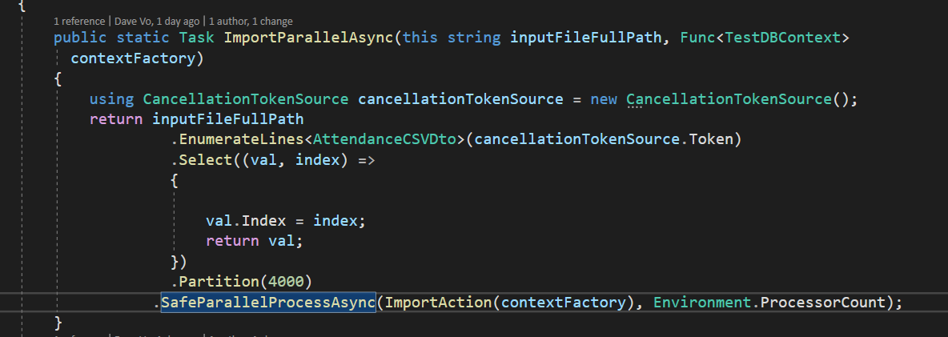
Usage
Parallel with async supported using DataFlow
EZ?

Slide 17
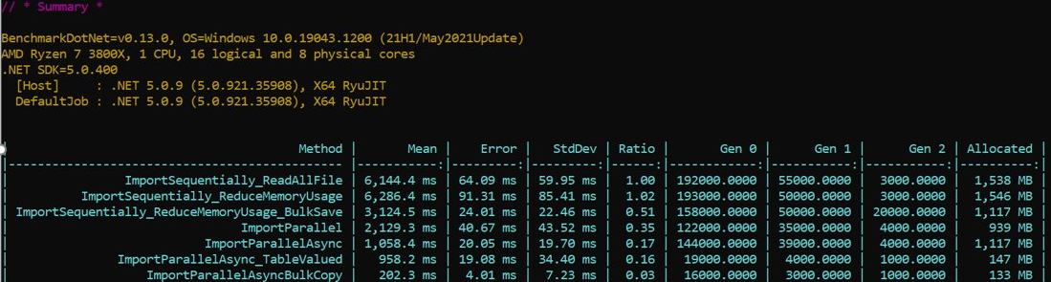
ReVIEW THE REsult
Combine BulkSaveChanges and TPL

Slide 18
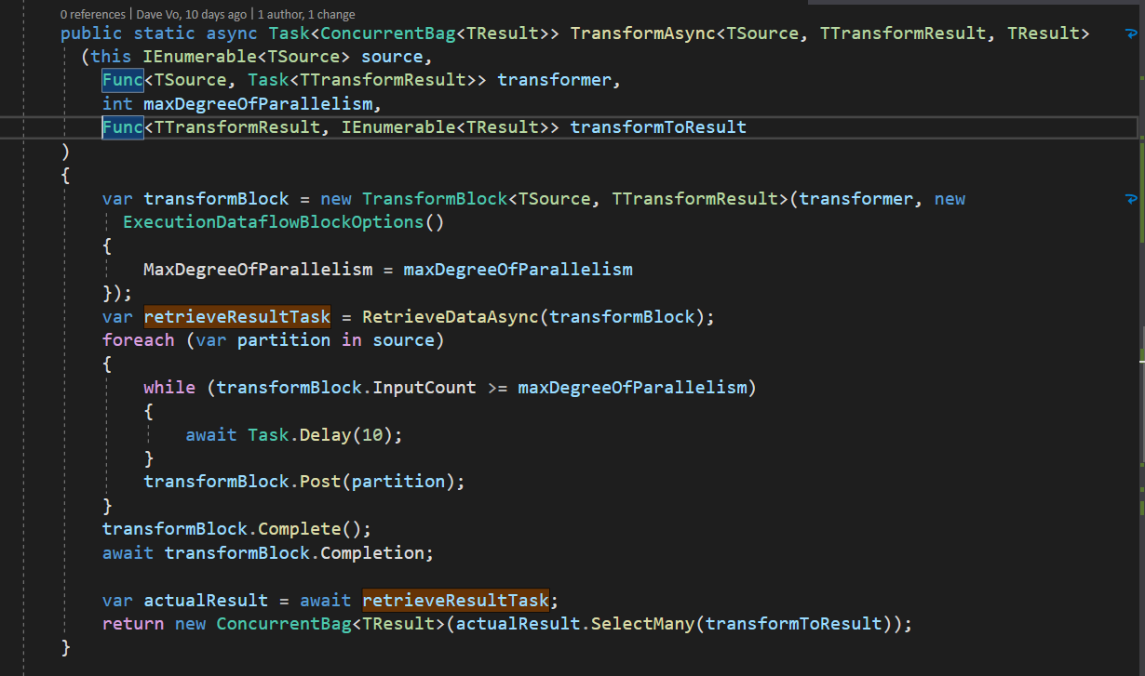
What if process returns results
Final Solution
Use TransformBlock
Do convert result to our DTO
Retrieve the result

Slide 19
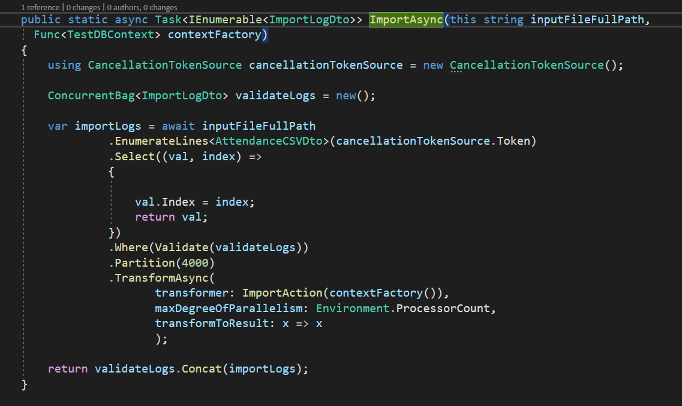
Usage
Final Solution

Slide 20
REVIEW THE RESULT

Slide 21

Thank you
Q&A

